Slide 1
Уважаемые читатели
Библиотека ХТИ - филиала СФУ отдел «Абонемент» представляет вашему вниманию обзор литературы по теме
«Технологические процессы в строительстве».
Представленный материал содержит 13 библиографических описаний документов.
Хронологический охват обзора с 2007 года по 2015 год.
Библиографическое описание составлено в соответствии с Межгосударственным стандартом
ГОСТ 7.1-2003 «Библиографическая запись. Библиографическое описание. Общие требования и правила составления».
Представленную литературу вы сможете получить посетив отдел «Абонемент» библиотеки ХТИ-филиала СФУ, в корпусе «Б» по адресу: ул. Комарова, 15 (2 этаж), аудитория № 202

Slide 2
38.3
Б15
Бадьин, Г. М. Справочник строителя : справочное издание / Г. М. Бадьин. - М. : Издательство АСВ, 2013. - 416 с. : ил. (15 экз.)

Slide 3
38.6
Б46
Белецкий, Б. Ф. Технология и механизация строительного производства : учебник.; допущено МО РФ / Б. Ф. Белецкий. - 4-е изд., стереотип. - СПб. : Лань, 2011. - 752 с. - (Учебники для вузов. Специальная литература)
(12 экз.)

Slide 4
38.654
Б90
Бузало Н. А. Крыши и кровли гражданских и производственных зданий : учебное пособие / Н. А. Бузало, И. Д. Платонова, Н. Г. Царитова. - М. : ИНФРА -М; РИОР, 2014. - 152 с. - (Высшее образование: Бакалавриат) (15 экз)

Slide 5
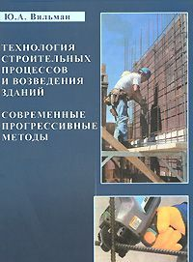
38.6
В46
Вильман, Ю. А. Технология строительных процессов и возведения зданий. Современные прогрессивные методы: уч. пособие / Ю. А. Вильман. - М.: АСВ, 2008, 2011. - 336 с. (27 экз.)

Slide 6
38.7
К78
Красновский, Б. М. Промышленное и гражданское строительство в задачах с решениями : учебное пособие / Б. М. Красновский. - 2- е изд., доп. - М. : Издательство АСВ, 2015. - 1432 с. : табл., ил. (5 экз.)

Slide 7
38.4
М23
Манькин, А. М. Технологические требования к объемно-планировочным и конструктивным решениям и системам инженерно-технического обеспечения производственных зданий.- М.: Три Л, 2007. - 88 с. (5 экз.)

Slide 8
38.623
П80
Производство земляных работ и устройство фундаментов. Практикум : учебное пособие / сост. Е. Г. Кремнева. - Минск : Новое знание , 2008. - 172 с. : ил. - (Техническое образование) 1 экз.

Slide 9
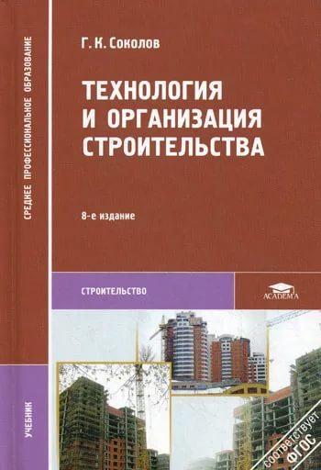
38.6
С59
Соколов, Г. К. Технология и организация строительства : учебник для сред. проф. образования.; допущено МО РФ / Г.К. Соколов. - 6-е изд., стереотипное. - М. : Академия, 2008. - 528 с. (45 экз.)

Slide 10
38.6
Т38
Технология строительного производства : учебное пособие.; рекомендовано УМО РФ / Я. Л. Ревич [и др.]. - М. : АСВ, 2011. - 376 с. (24 экз.)

Slide 11
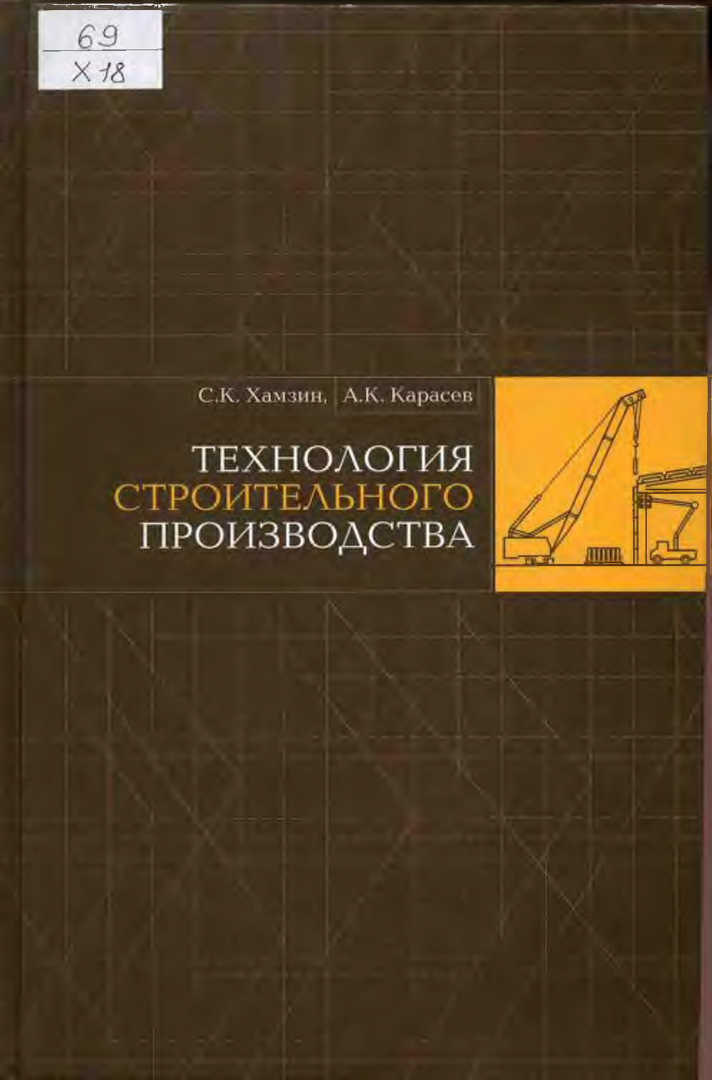
38.6
Х18
Хамзин, С. К. Технология строительного производства. Курсовое и дипломное проектирование : учебное пособие для строительных специальностей вузов.; / С. К. Хамзин, А. К. Карасев. - Подольск : Интеграл, 2013, 2009 - 216 с. (55 экз.)

Slide 12
38.638
Ч49
Черноиван, В. Н. Монтаж строительных конструкций : учебно-методическое пособие / В. Н. Черноиван, С. Н. Леонович. - М. : ИНФРА-М; Новое знание, 2015. - 201 с. : ил. - (Высшее образование: Бакалавриат) (15 экз.)

Slide 13
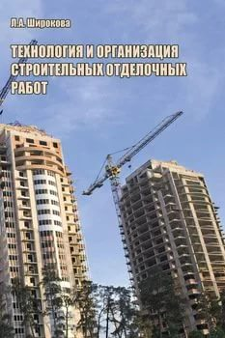
38.639
Ш64
Широкова, Л. А. Технология и организация строительных отделочных работ : учебное пособие.; рекомендовано МГСУ / Л. А. Широкова. - М. : АСВ, 2011. - 128 с. (12 экз.)

Slide 14
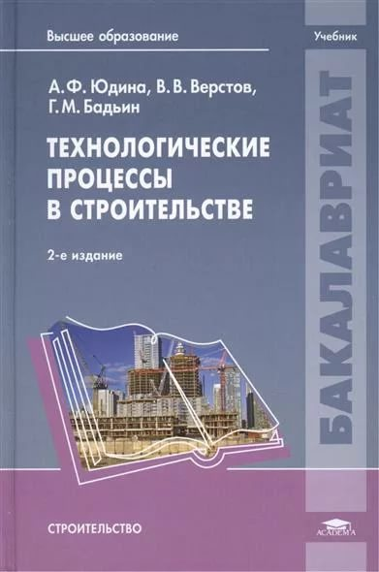
38.6
Ю16
Юдина, А. Ф. Технологические процессы в строительстве : учебник / А. Ф. Юдина, В. В. Верстов, Г. М. Бадьин. - 2-е изд., стер. - М. : Издательский центр "Академия", 2014. - 304 с. - (Бакалавриат) (10 экз.)

